Slide 1
Programmazione C
Le matrici

Slide 2
Le matrici

Slide 3
Teoria

Slide 4
Definizione di matrice
In informatica una matrice è una sequenza multidimensionale di elementi:
Ordinata: ogni elemento ha una sua posizione
Finita: non ci sono infiniti elementi
Omogenea: tutti gli elementi sono dello stesso tipo
Vengono utilizzati per riunire tra loro dati logicamente correlati e ordinati.
Graficamente si può immaginare una matrice (di 2 dimensioni) come una tabella.

Slide 5
Interpretazione grafica
Posizioni degli elementi
 | 0 | 1 | 2 | 3
0 | 500 | 26 | 9 | -1
1 | 0 | 36 | 22 | 14
2 | 7 | 84 | 15 | -2
3 | 1 | -6 | -3 | 0
Elementi della matrice

Slide 6
Dimensione e posizioni
Il numero di righe e di colonne prende il nome di dimensione della matrice (es. 5x2)
La prima cella della matrice vettore si trova nella posizione 0-0
Nelle coordinate, il primo indice rappresenta la riga, il secondo la colonna

Slide 7
Interpretazione grafica
 | 0 | 1 | 2 | 3
0 | 500 | 26 | 9 | -1
1 | 0 | 36 | 22 | 14
2 | 7 | 84 | 15 | -2
3 | 1 | -6 | -3 | 0
Cella in posizione 2-1 (non 1-2!)
Dimensione: 4 x 4

Slide 8
Le matrici in C

Slide 9
Definizione di matrice
In C una matrice viene definita tramite la seguente sintassi:
<tipo> <nome>[<dimensione 1>][<dim. 2>][<dim. 3>]…;
La matrice creata non potrà essere (comodamente) allungata o accorciata
Nella matrice si potranno inserire solo elementi del tipo definito alla creazione

Slide 10
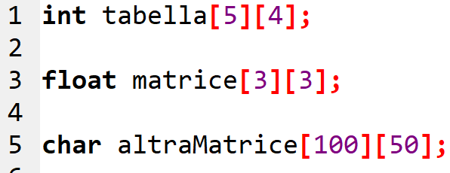
Definizione di matrice

Slide 11
Accesso agli elementi
Per accedere ad uno specifico elemento di una matrice è necessario specificarne l’indice di ogni dimensione
L’accesso avviene inserendo gli indici desiderati tra parentesi quadre

Slide 12
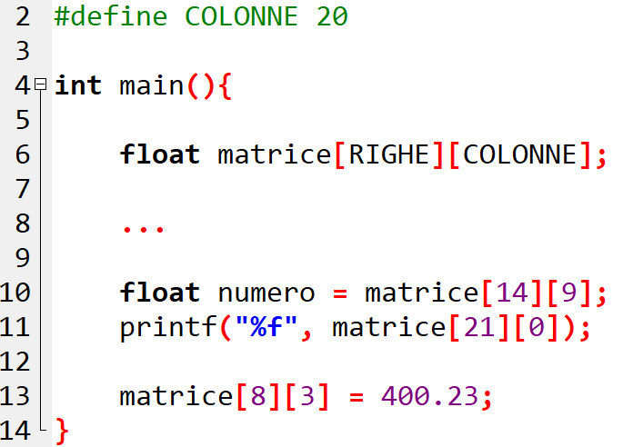
Accesso agli elementi
Accesso in lettura agli elementi della matrice
Accesso in scrittura agli elementi della matrice

Slide 13
Stampa nel terminale
Una matrice a due dimensioni può essere stampata nel terminale:
Cella per cella (un printf per ogni cella)…molto scomodo
Utilizzando due ciclo for (il primo sulle righe, il secondo sulle colonne)

Slide 14
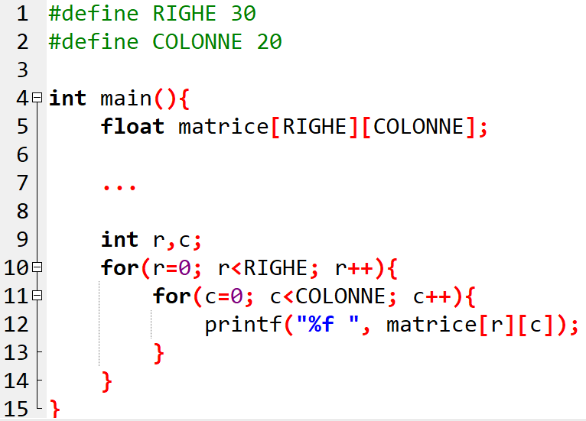
Stampa tramite ciclo for

Slide 15
Problemi comuni con una matrice

Slide 16

Problema 1: operazioni su tutti gli elementi
Creare una matrice 10x10 e riempirla di numeri casuali.
Poi:
Stampare nel terminale la matrice
Calcolare la somma di tutti gli elementi
Calcolare la media di tutti gli elementi
Calcolare il prodotto tra tutti gli elementi

Slide 17
Problema 2: operazioni su dimensioni
Creare una matrice 10x10 e riempirla di numeri casuali.
Poi:
Calcolare la somma di ogni riga
Calcolare la somma di ogni colonna

Slide 18
Problema generale: «06 – campionato_2122.c»
Il file «06-campionato_2122.c» contiene due matrici:
nomi: contiene i nomi delle squadre di calcio del campionato
statistiche: contiene le statistiche della squadra al 11/02/2022
La riga i-esima della matrice statistiche si riferisce alla riga i-esima della matrice nomi.
Svolgere quanto richiesto nei commenti presenti nel file.

Slide 19
Problema generale: «06 – campionato_2122.c»
Punti | Partite giocate | Partite vinte | Partite pareggiate | Partite perse | Goal Fatti | Goal Subiti | Differenza Reti
0 | 1 | 2 | 3 | 4 | 5 | 6 | 7

